Slide 1
муниципальное бюджетное дошкольное образовательное учреждение детский сад «Катюша» г. Волгодонска
Мастер – класс
для педагогов на тему
«Патриотическое воспитание детей младшего дошкольного возраста через ознакомление с народной игрушкой «Матрешка»
Подготовила:
воспитатель первой квалификационной категории Нечаева Л.О.

Slide 2
Цель:
Создание условий для профессионального и личностного развития педагогов средством организованной коммуникации.
Задачи:
Познакомить воспитателей с опытом работы по ознакомлению с разнообразными развивающими играми с матрешкой путем прямого и комментированного показа последовательности.
Активизировать знания педагогов о русской народной матрешке, как о развивающей игрушке; представить опыт использования матрешки в развивающих играх с детьми младшего дошкольного возраста.
Делимся опытом вместе

Slide 5
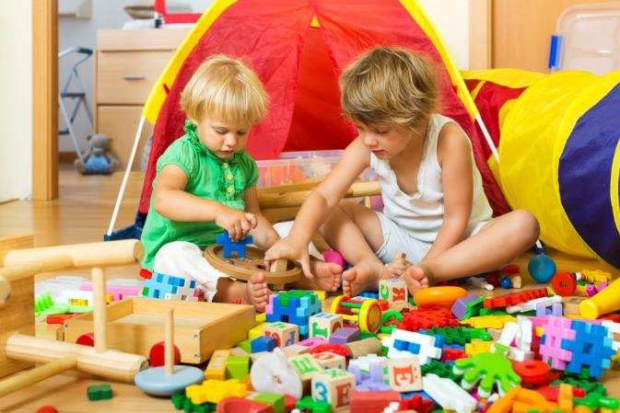
Важнейшей составной частью образовательной среды в раннем возрасте является игра и игрушка. Дети перенасыщены самыми разнообразными современными играми и игрушками.

Slide 8
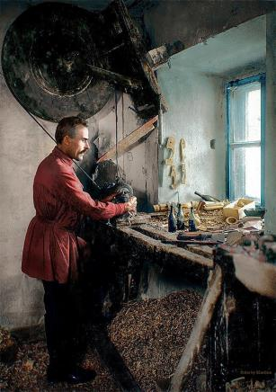

Slide 9
Проект на тему: «Патриотическое воспитание детей младшего дошкольного возраста через ознакомление с народной игрушкой «Матрешкой»
Цель проекта: создание условий для раскрытия духовно- нравственных, творческих и интеллектуальных способностей детей дошкольного возраста на основе ознакомления детей с русской народной игрушкой «Матрешка».
Задачи проекта:
Создавать условия для нравственно – патриотического воспитания детей младшего дошкольного возраста.
Способствовать формированию у детей представления о матрёшке как об одном из главных символов народной культуры России; эстетического восприятия.
Развивать творческие, познавательные способности, речевые умения, обогащать словарный запас детей младшего дошкольного возраста.
Создавать условия для участия в проекте родителей (законных представителей) воспитанников.

Slide 10
Длительность проекта: долгосрочный
Этапы проекта:
1 этап : Организационный
Определение целей и задач.
Сбор и обработка информации.
Составление плана проведения проекта.
2 этап: Основной
Работа по плану проекта
3 этап. Заключительный
Представление «продуктов» проекта.
Подведение итогов.

Slide 11
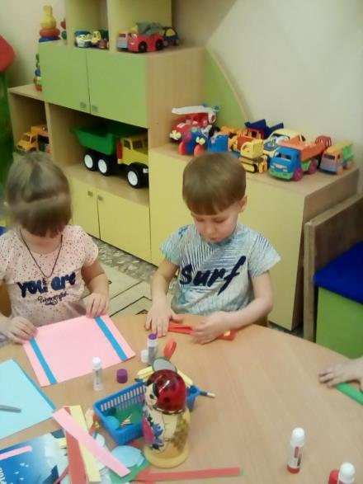
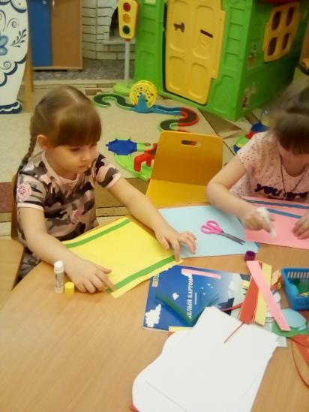
Конструировали матрешку из бумаги

Slide 12
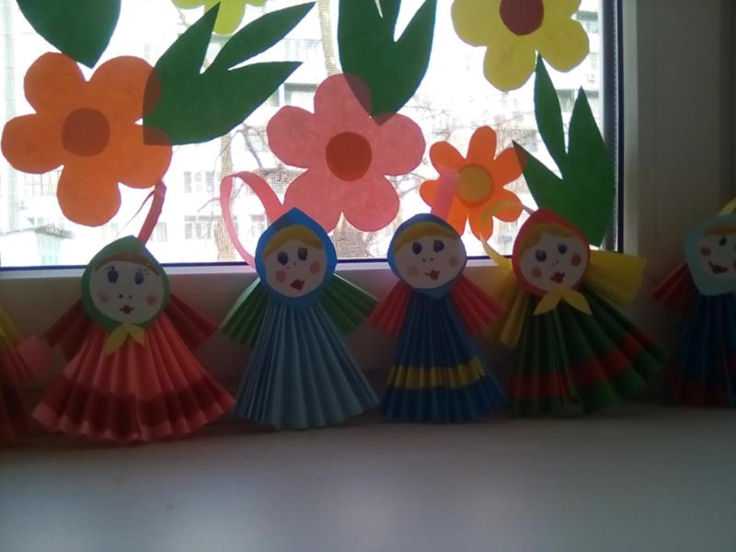

Slide 13
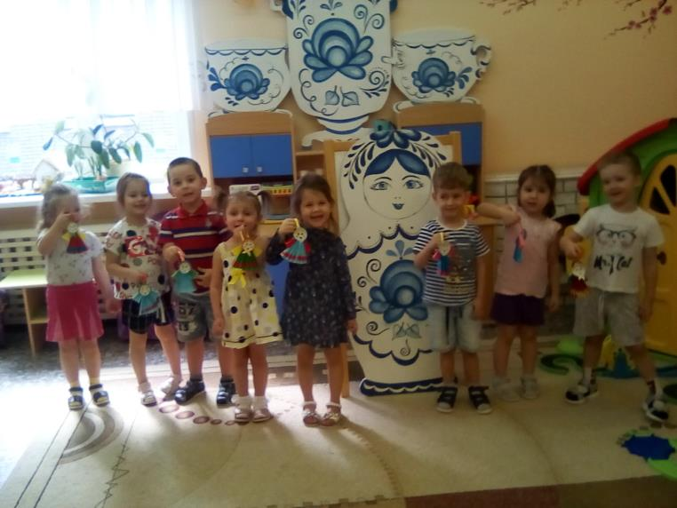

Slide 14
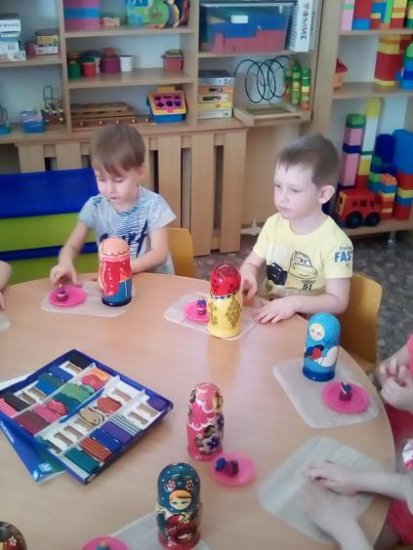
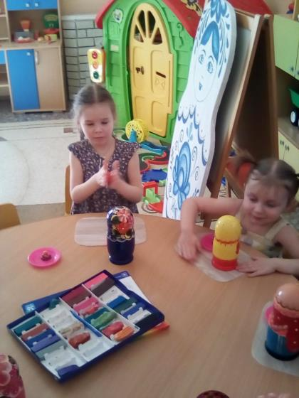
Лепим угощения для матрешек

Slide 15
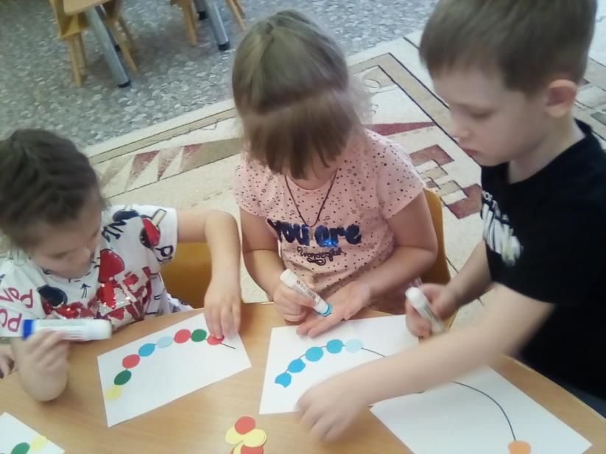
Аппликация «Бусы для «Матрешки»

Slide 16
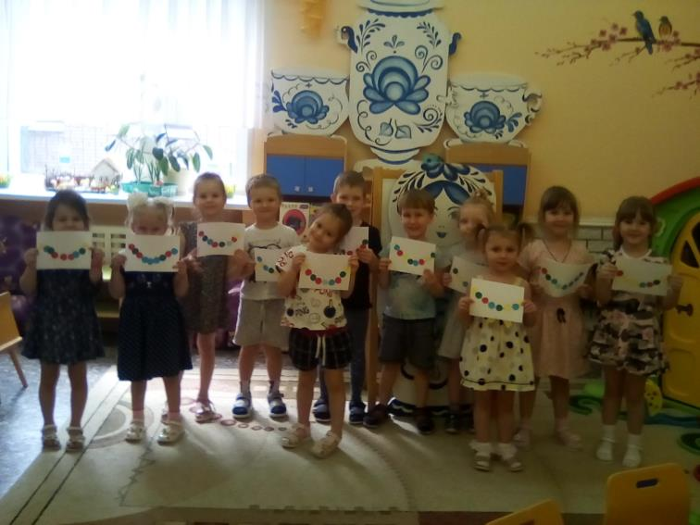

Slide 17
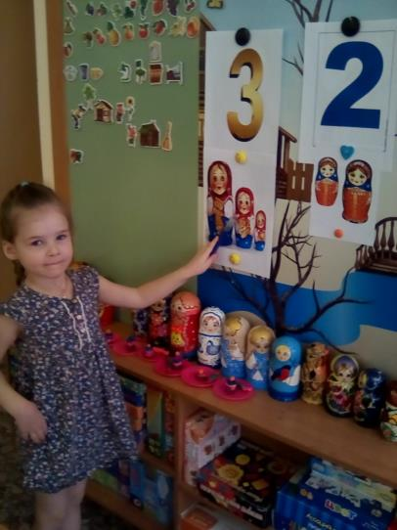
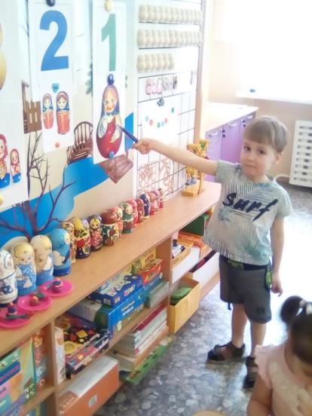
Фрагмент интегрированного занятия «Путешествие Матрешек»

Slide 18
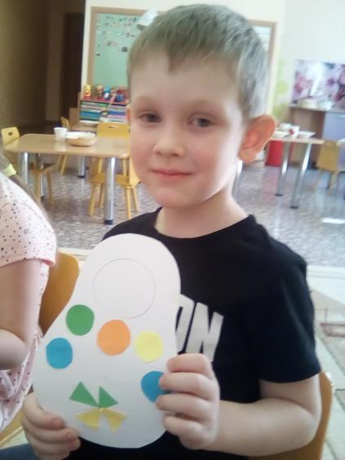
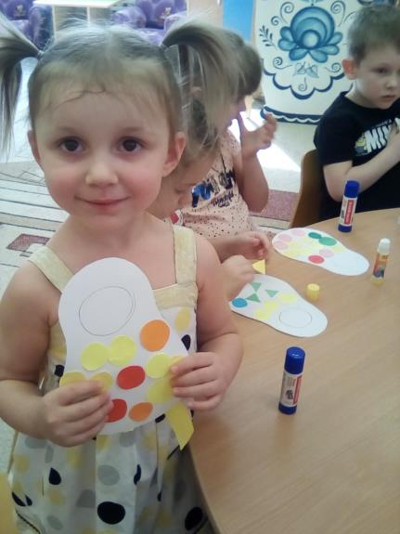
«Украсим Матрешке сарафан»

Slide 19
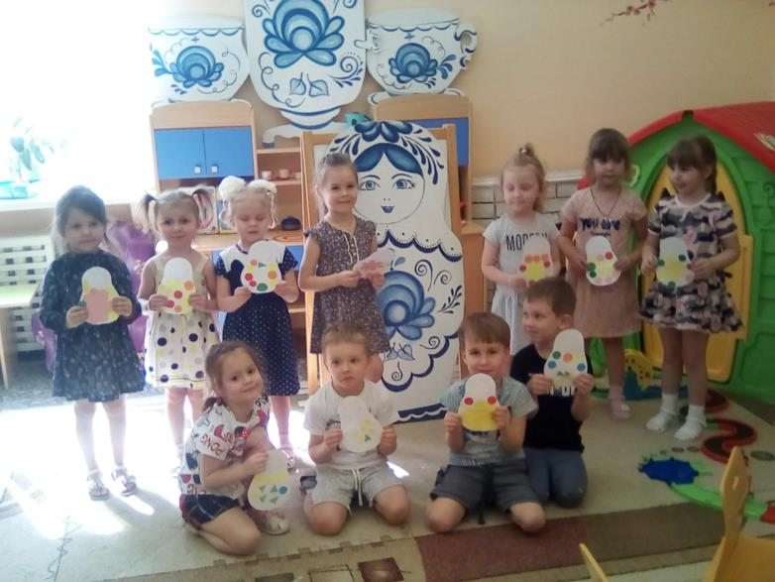

Slide 20
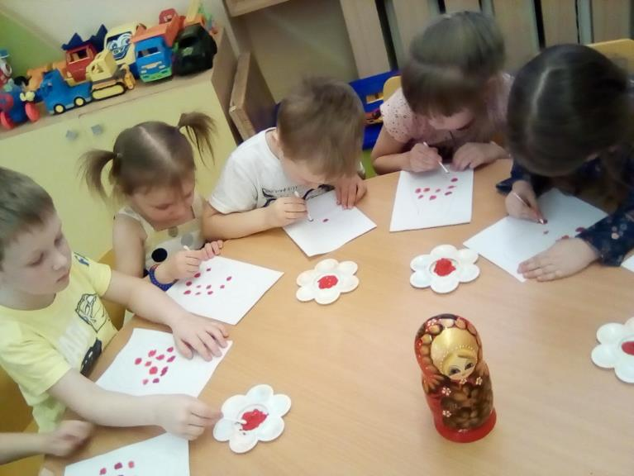
Нетрадиционное рисование: роспись матрешек ватными палочками.

Slide 21
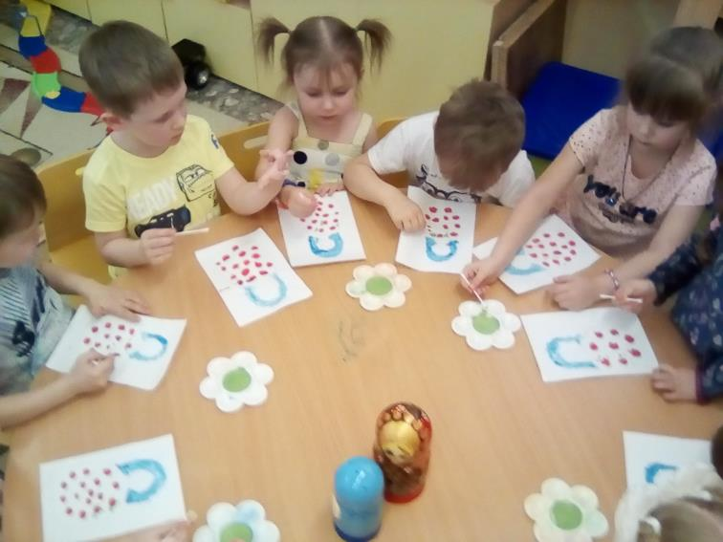

Slide 22
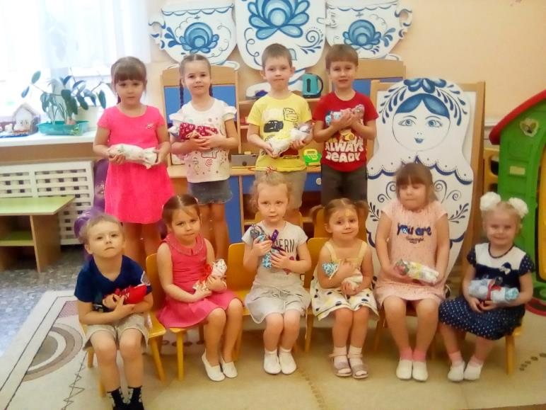
«Матрёшки- пеленушки» - любимая забава детей

Slide 23
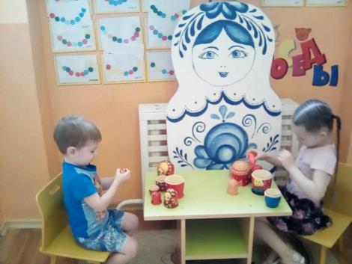
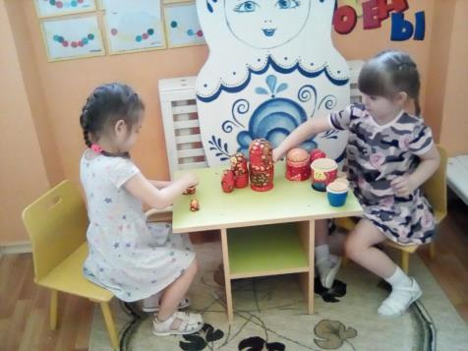
Игры с матрешками

Slide 24
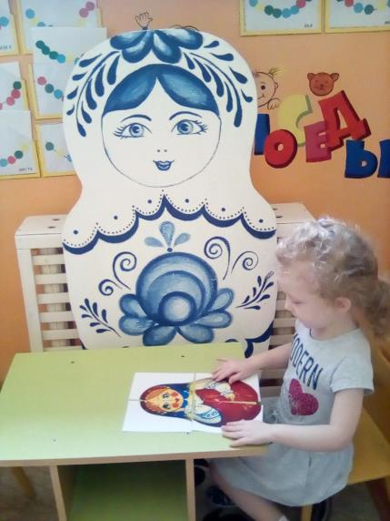
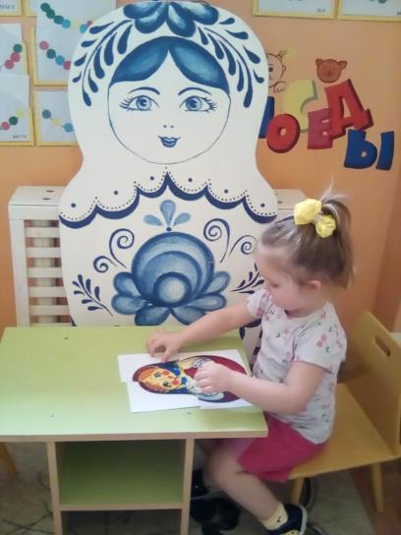
Игра «Собери матрешку»

Slide 25
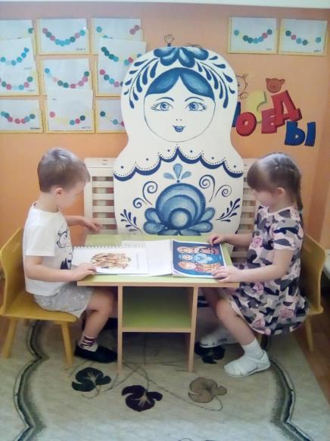
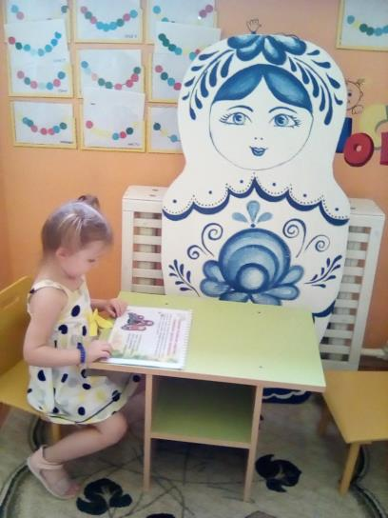
Рассматривали иллюстрированные альбомы

Slide 26
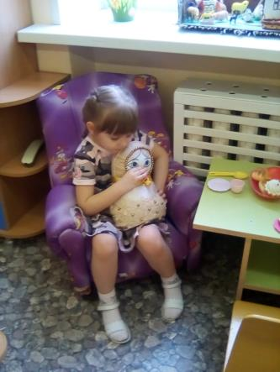
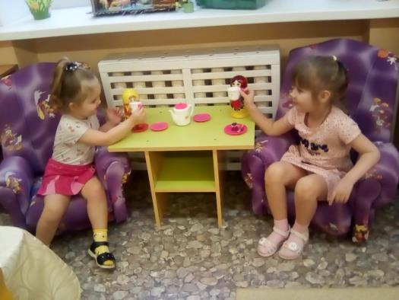
Сюжетные игры с «Матрешками»

Slide 27
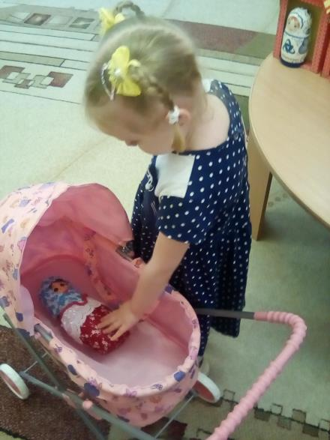
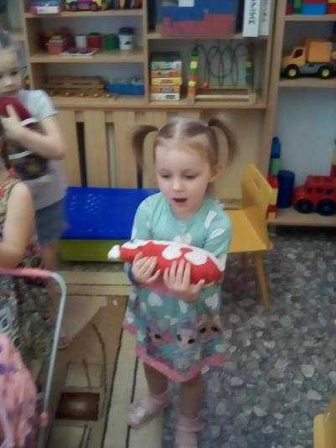

Slide 28
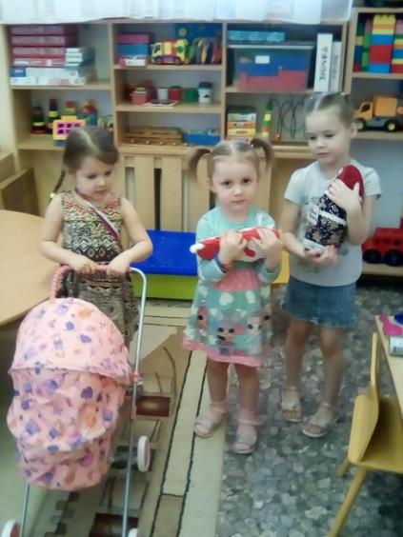
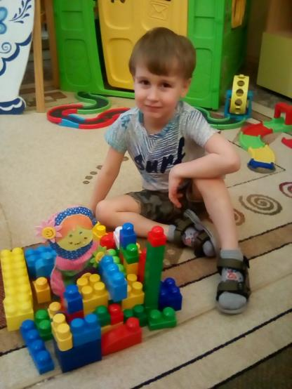
Конструирование

Slide 29
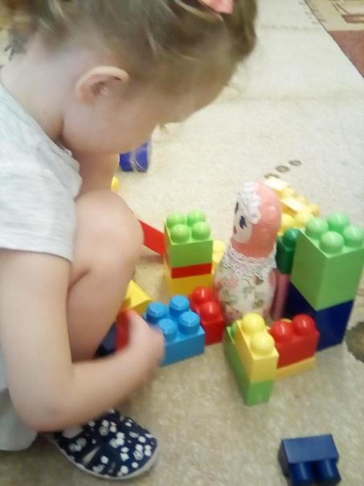
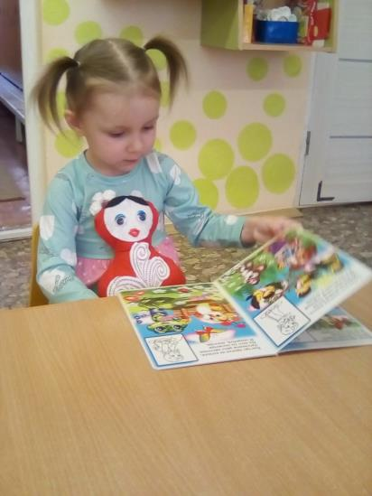

Slide 30
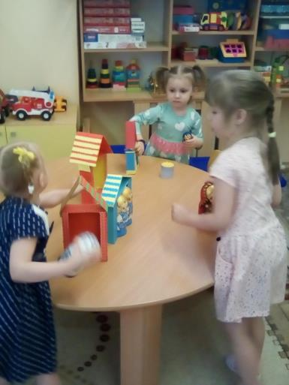
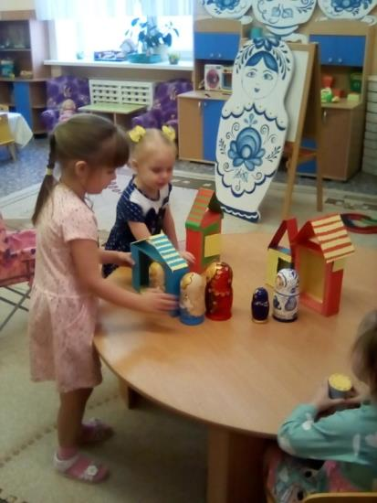
Домики для матрёшек

Slide 31
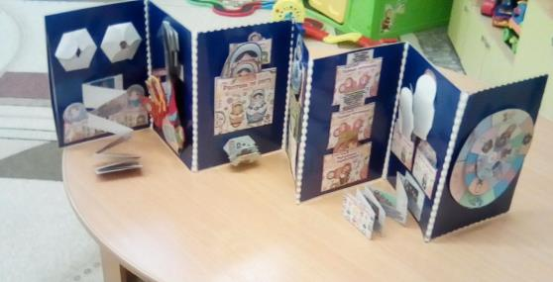
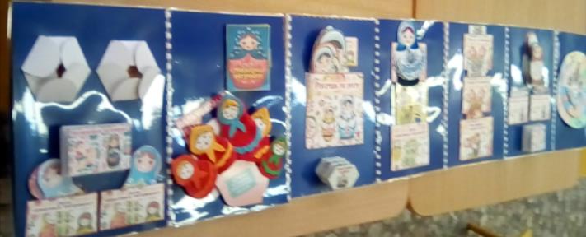
Лэпбук «Матрешки»

Slide 32
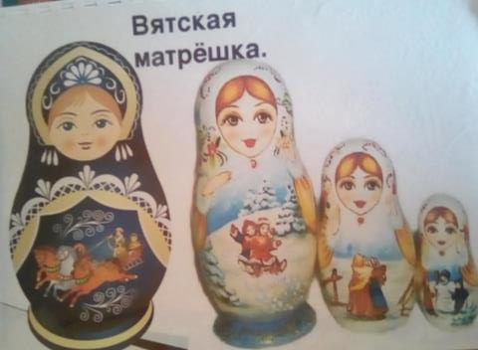
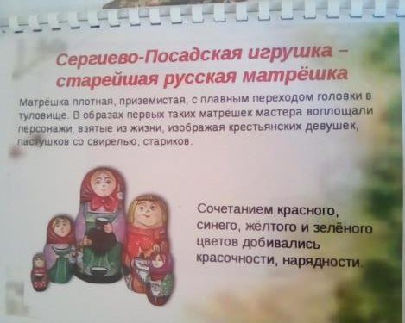
Иллюстрированные альбомы

Slide 33
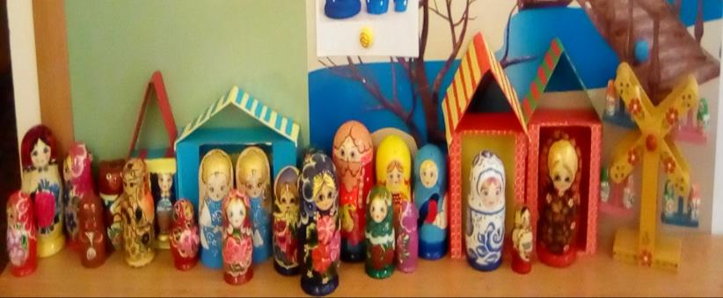
Коллекция деревянных матрешек

Slide 34
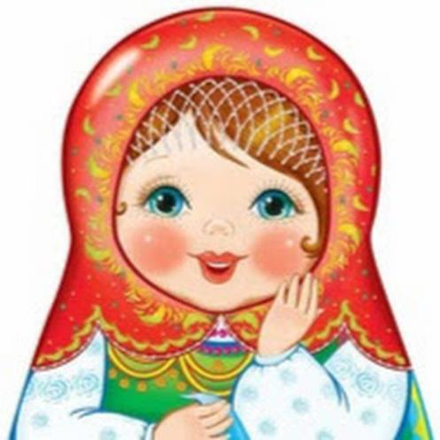
3 .Этап проекта заключительный
Подведение итогов работы над проектом
Продукты проекта

Slide 35
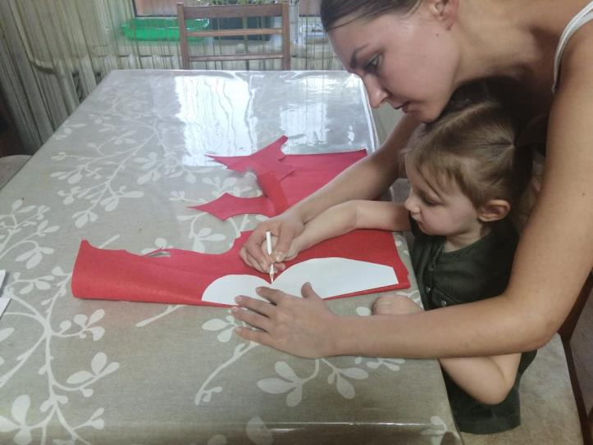
Так создавались семейные «Матрешки»

Slide 36
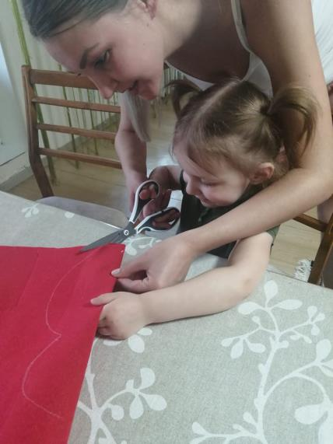
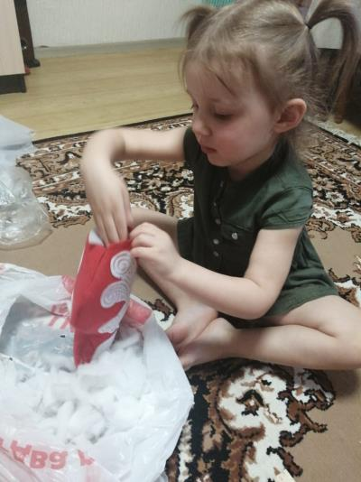

Slide 37
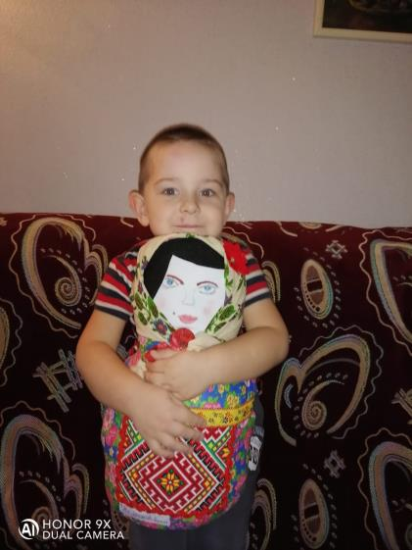
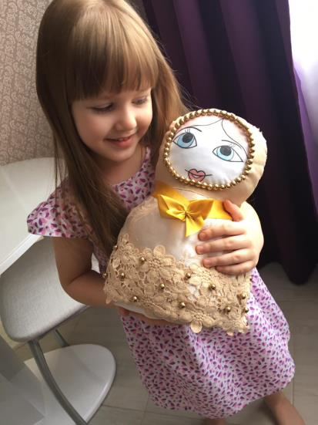

Slide 38
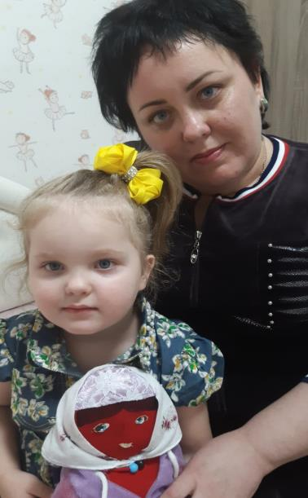
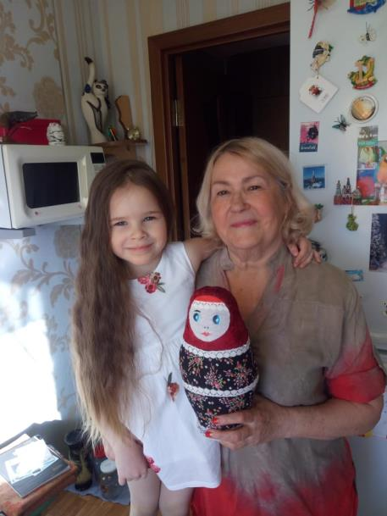

Slide 39
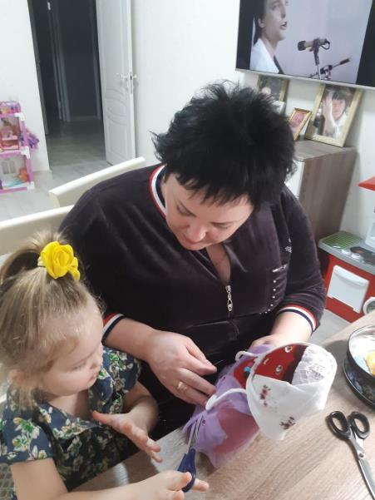
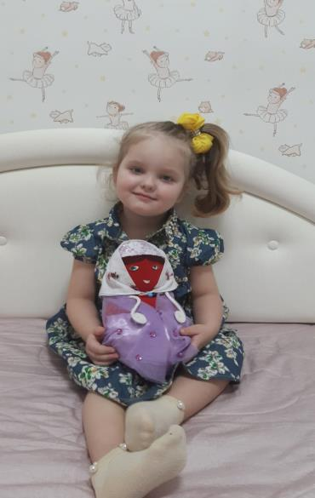

Slide 40
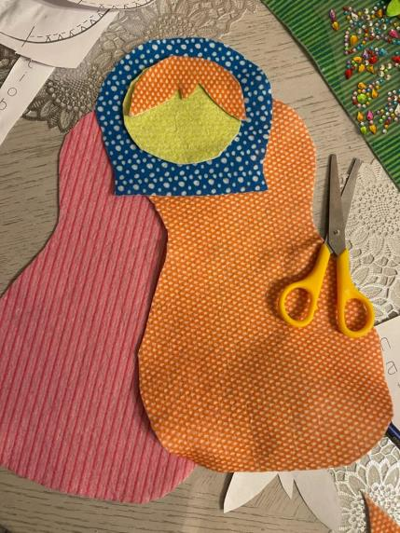

Slide 43
Музыкально- костюмированное развлечение «Матрёшкины посиделки»

Slide 48
Традиционные матрёшки

Slide 53
Роспись «Матрешки»

Slide 57
Игра «Подбери для «Матрешки пенечек»

Slide 58
Игра «Найди домик для «Матрешки»

